Slide 1
Le rocce
Che cosa sono e come si sono originate

Slide 2
Cosa sono le rocce
Le rocce sono aggregati naturali di minerali.
Nella maggior parte dei casi le rocce sono costituite da più minerali e pertanto non possono essere espresse mediante formule chimiche definite, sono miscugli senza una formula chimica definita e regolare.
Chiamiamo roccia una formazione costituita da un solo minerale quando quando questa formazione non è omogenea, ad esempio si distinguono masse distinte del medesimo minerale oppure ci sono impurità o tracce di altri minerali

Slide 3
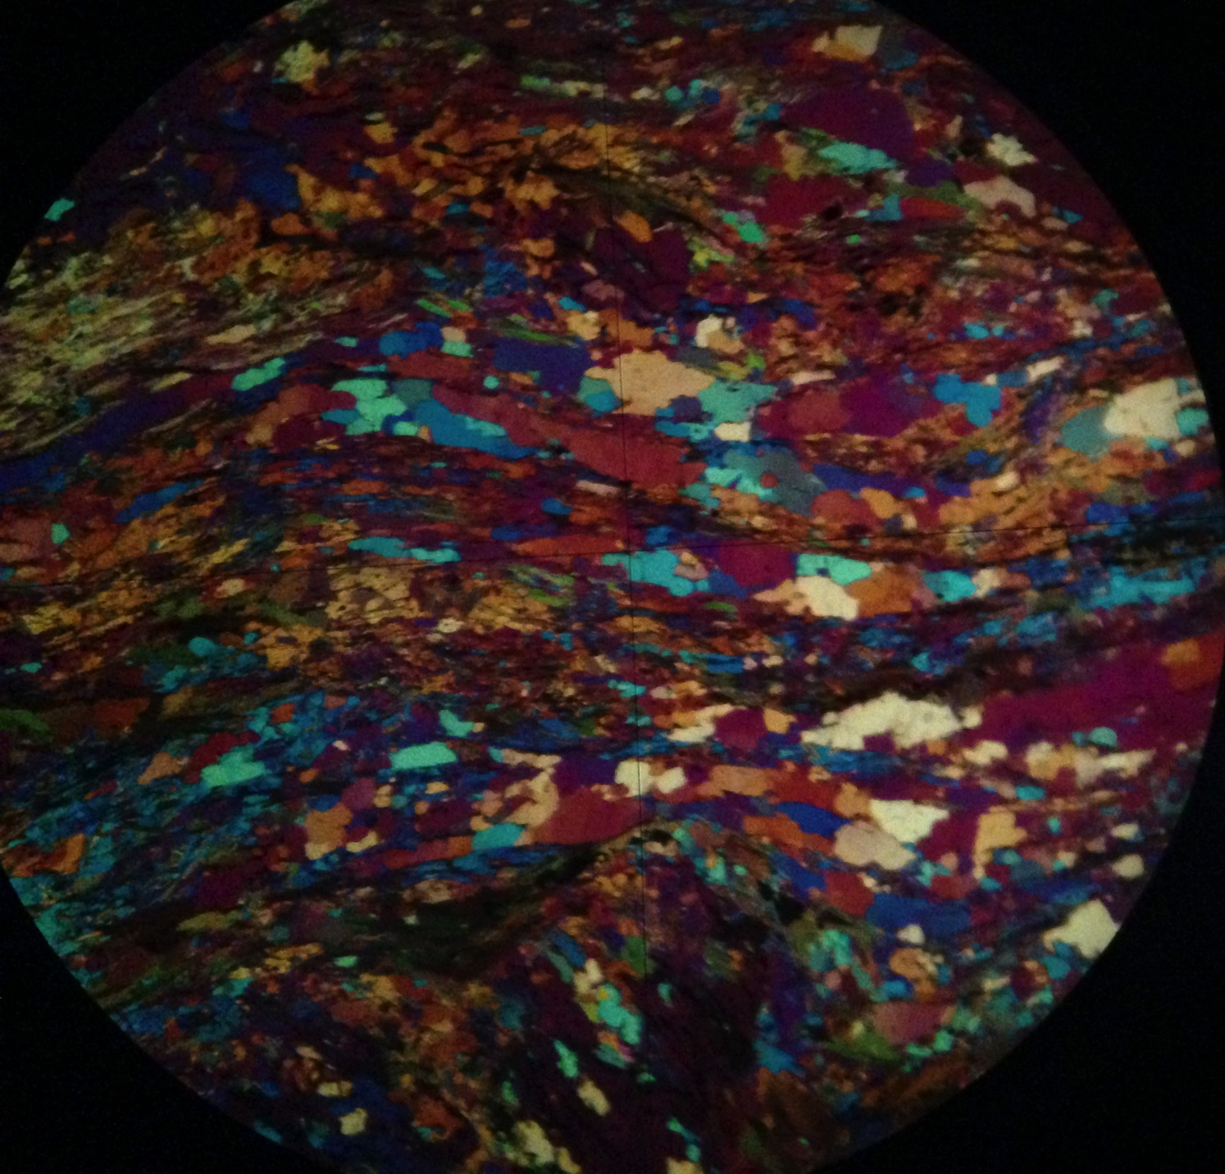
Come osserviamo le rocce
Gli affioramento o corpi rocciosi
I singoli campioni di roccia
Volendo Possiamo anche guardarle al microscopio..

Slide 4
Come si originano le rocce
Le masse rocciose di cui è costituita la crosta si originano ed evolvono in condizioni molto varie. È possibile individuare tre principali processi litogenetici, cioè «generatori di rocce»:
il processo magmatico
il processo sedimentario
il processo metamorfico
Fra questi tre processi c’è uno scambio di materiale continuo, pertanto una roccia nella sua storia può aver attraversato o attraverserà varie volte ciascuno o più di uno di questi processi

Slide 5
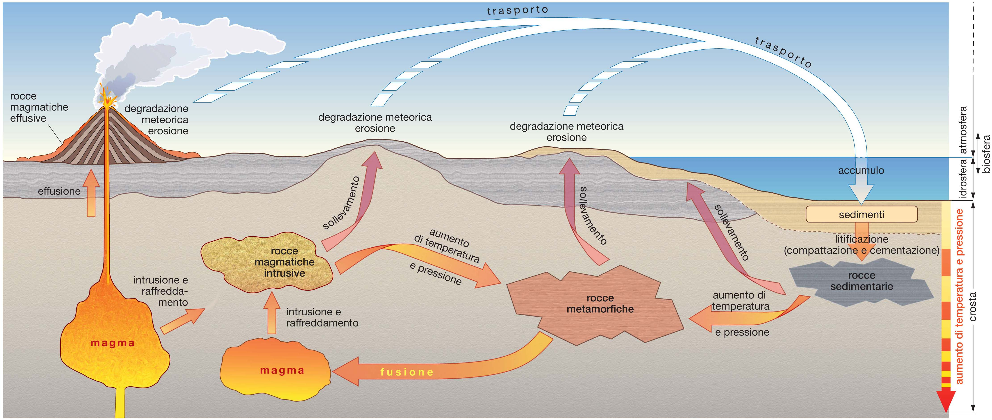
Il ciclo litogenetico
Notes:
5

Slide 6
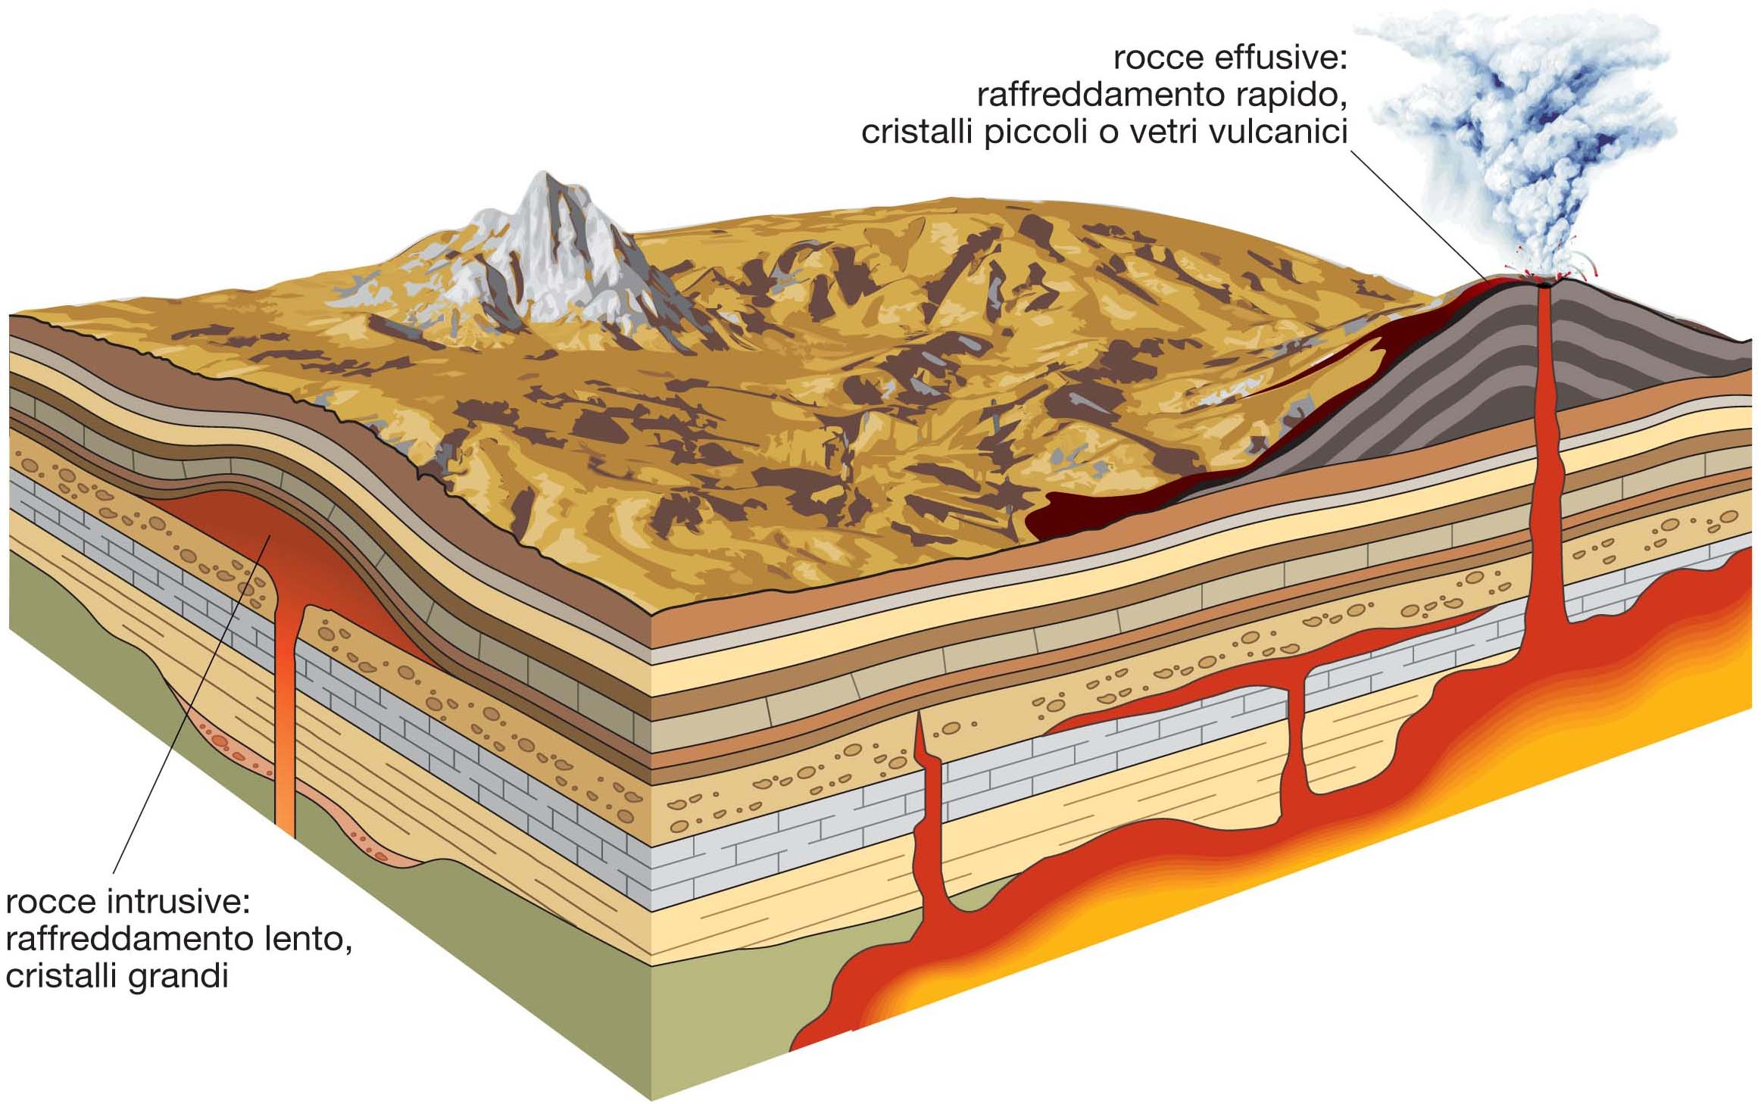
Il processo magmatico

Slide 7
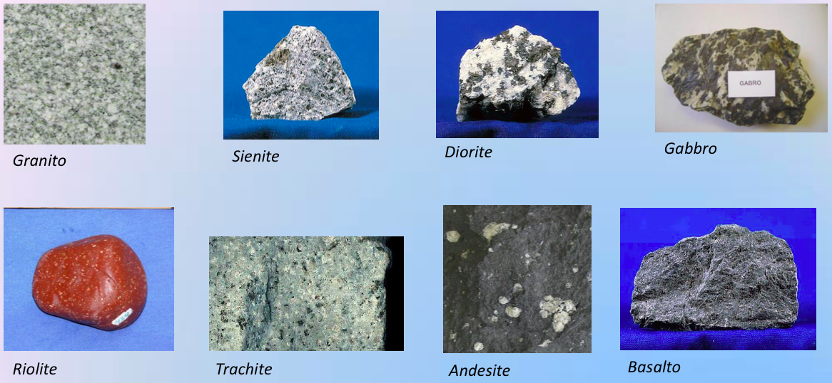
Rocce magmatiche intrusive ed effusive
Rocce intrusive (sopra) e corrispondenti rocce effusive (sotto), derivanti dallo stesso tipo di magma
Notes:
7

Slide 8
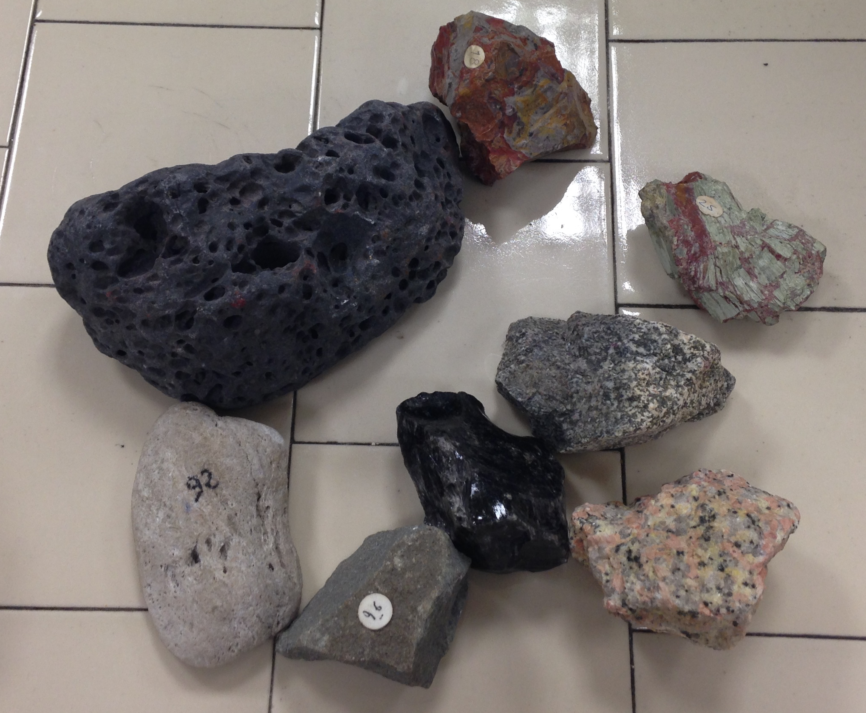
Rocce magmatiche intrusive ed effusive
Queste sono le rocce magmatiche che abbiamo guardato insieme, sapreste dirmi quali sono effusive e quali intrusive secondo voi?
Notes:
8

Slide 9
Formazioni rocciose magmatiche
Affioramento di graniti in Sardegna lavorati poi dal vento

Slide 10
Formazioni rocciose magmatiche
Affioramento di ossidiana a Lipari

Slide 11
Diversi magmi diverse rocce
Da un punto di vista chimico, i minerali che compongono le rocce magmatiche sono silicati con aggiunta di altri minerali e possiamo raggrupparli così:
Rocce acide: rocce con un contenuto di silice superiore o uguale al 63% (spesso insieme al silicio c’è alluminio, Rocce SiAliche)
Rocce intermedie: rocce con un contenuto di silice tra 52% e 63%
Rocce basiche: rocce con un contenuto di silice tra 45% e 52% (nel restante 50% c’è molto ferro e magnesio, Rocce Femiche)
Rocce ultrabasiche: rocce con un contenuto di silice inferiore al 45%
Questo diverso contenuto in silice è legato alla provenienza del magma che ha dato origine a queste rocce

Slide 12
Diversi magmi diverse rocce
Magmi primari si formano per fusione parziale del mantello terrestre. La roccia madre che entra in fusione parziale è una roccia ultrafemica, una peridotite caratterizzata da una composizione impoverita in silice. Questo magma è caratterizzato da contenuto di silice attorno al 50% in peso (è un valore basso per una roccia), povero di acqua e gas, è fluido e pertanto veloce nell'attraversare la crosta terrestre e da esso deriva la lava basica. L'elevata velocità di risalita di questi magmi impedisce il loro raffreddamento quindi la temperatura al momento dell'eruzione può aggirarsi anche attorno ai 1200 °C.
Magmi secondari o acidi si formano dalla fusione di parti della crosta terrestre. La roccia che viene fusa però è di composizione acida, arricchita cioè in silice. Magmi acidi si formano anche per differenziazione magmatica in seguito a cristallizzazione frazionata: per la lenta risalita e il raffreddamento progressivo di un magma basico che perde via via i minerali più femici, come l'olivina. Sono magmi ricchi di silicio e spesso di acqua. Di conseguenza, risultano particolarmente viscosi e tendono a solidificare all'interno della crosta terrestre formando un plutone. Raggiungono raramente la superficie terrestre e quando ciò accade, avviene in modo violento ed esplosivo.

Slide 13
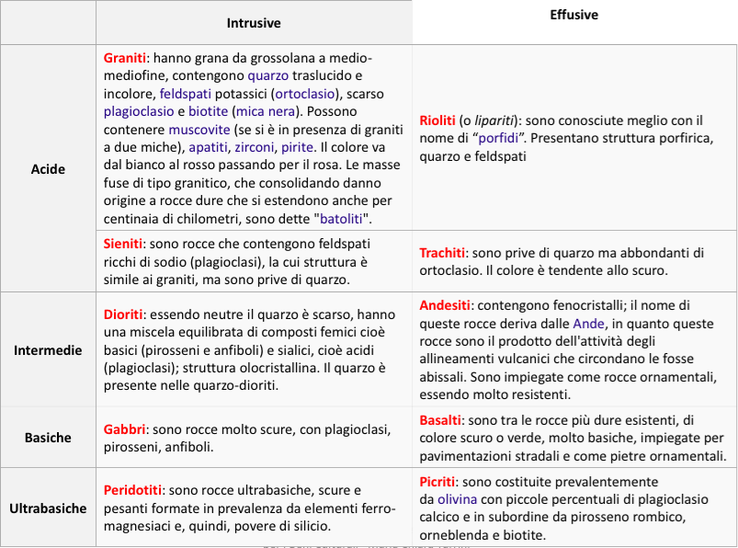
Diversi magmi diverse rocce

Slide 14
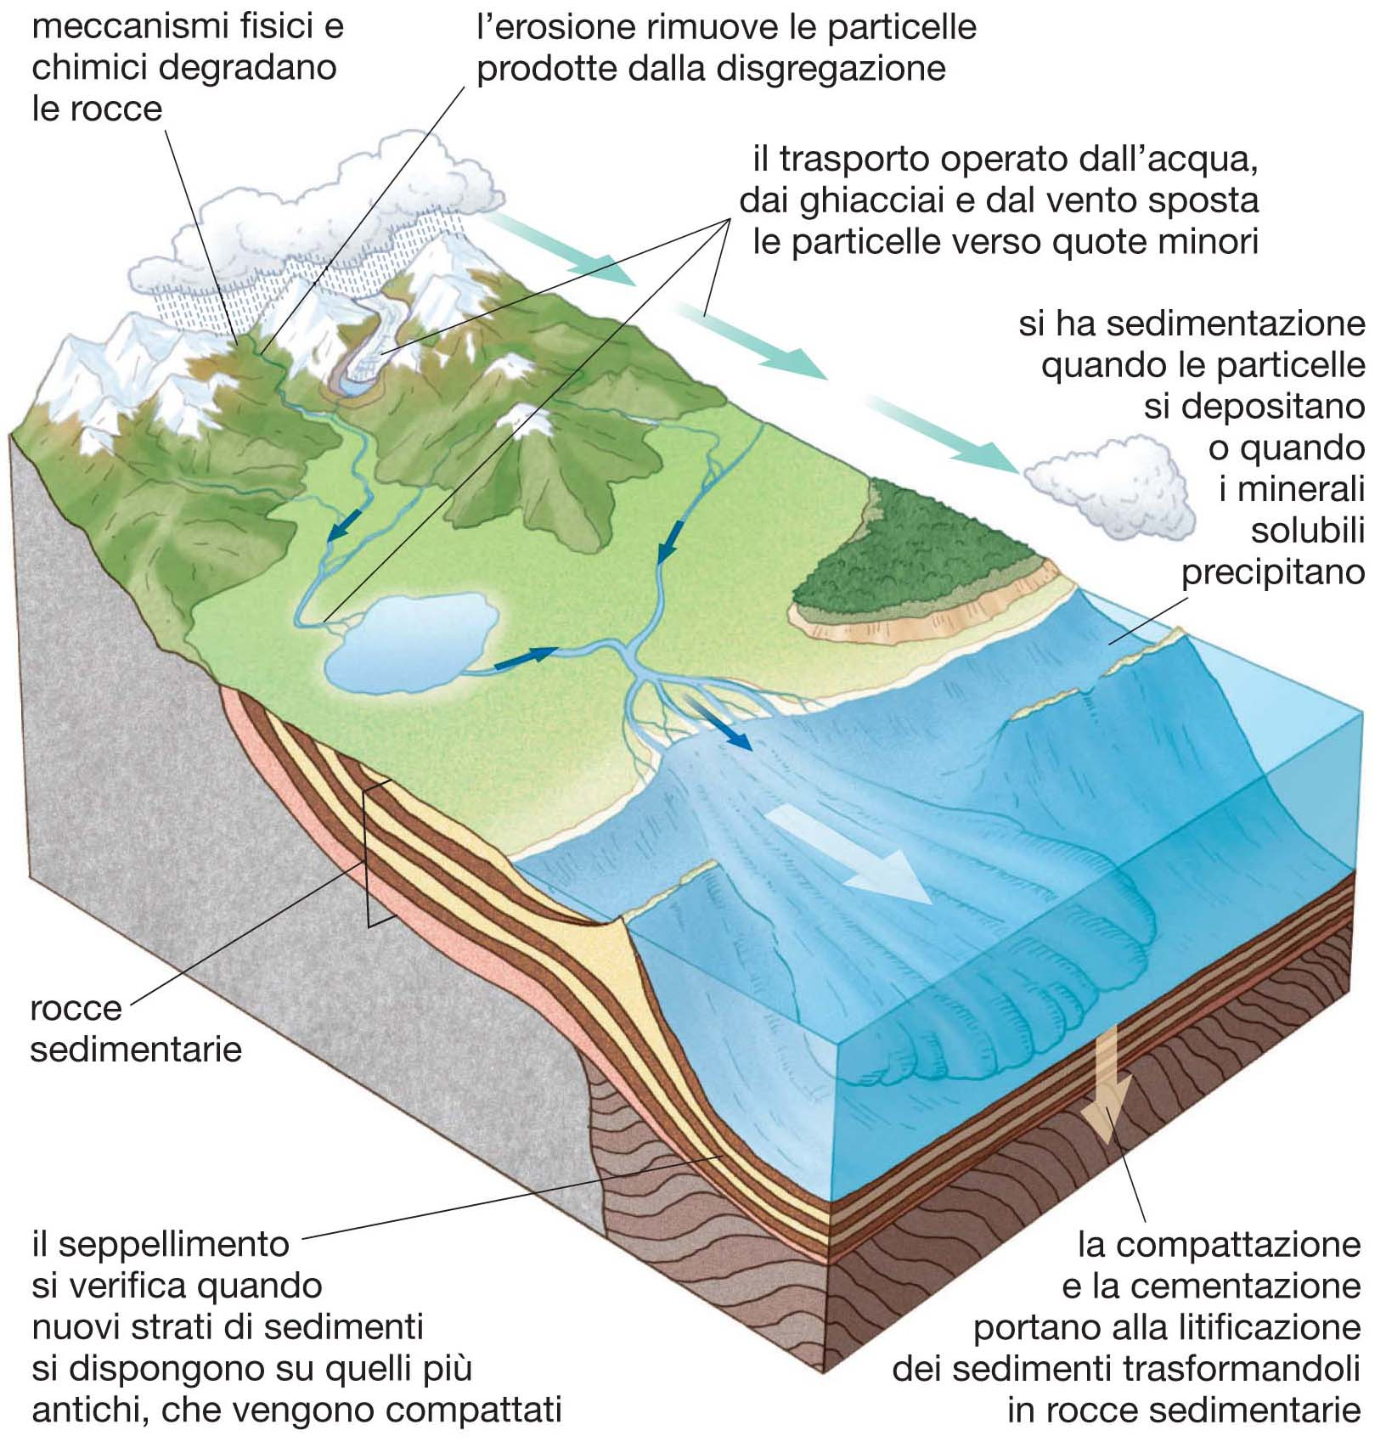
Il processo sedimentario
Notes:
14

Slide 15
Rocce sedimentarie
Le rocce sedimentarie sono le più comuni e diffuse rocce sulla superficie della Terra. Il loro spessore è di alcune centinaia di metri sul fondo dei mari e può essere di alcuni chilometri sulle terre emerse.
A seconda della loro origine vengono divise in quattro gruppi principali:
ROCCE CLASTICHE
ROCCE PIROCLASTICHE
ROCCE CHIMICHE
ROCCE ORGANOGENE

Slide 16
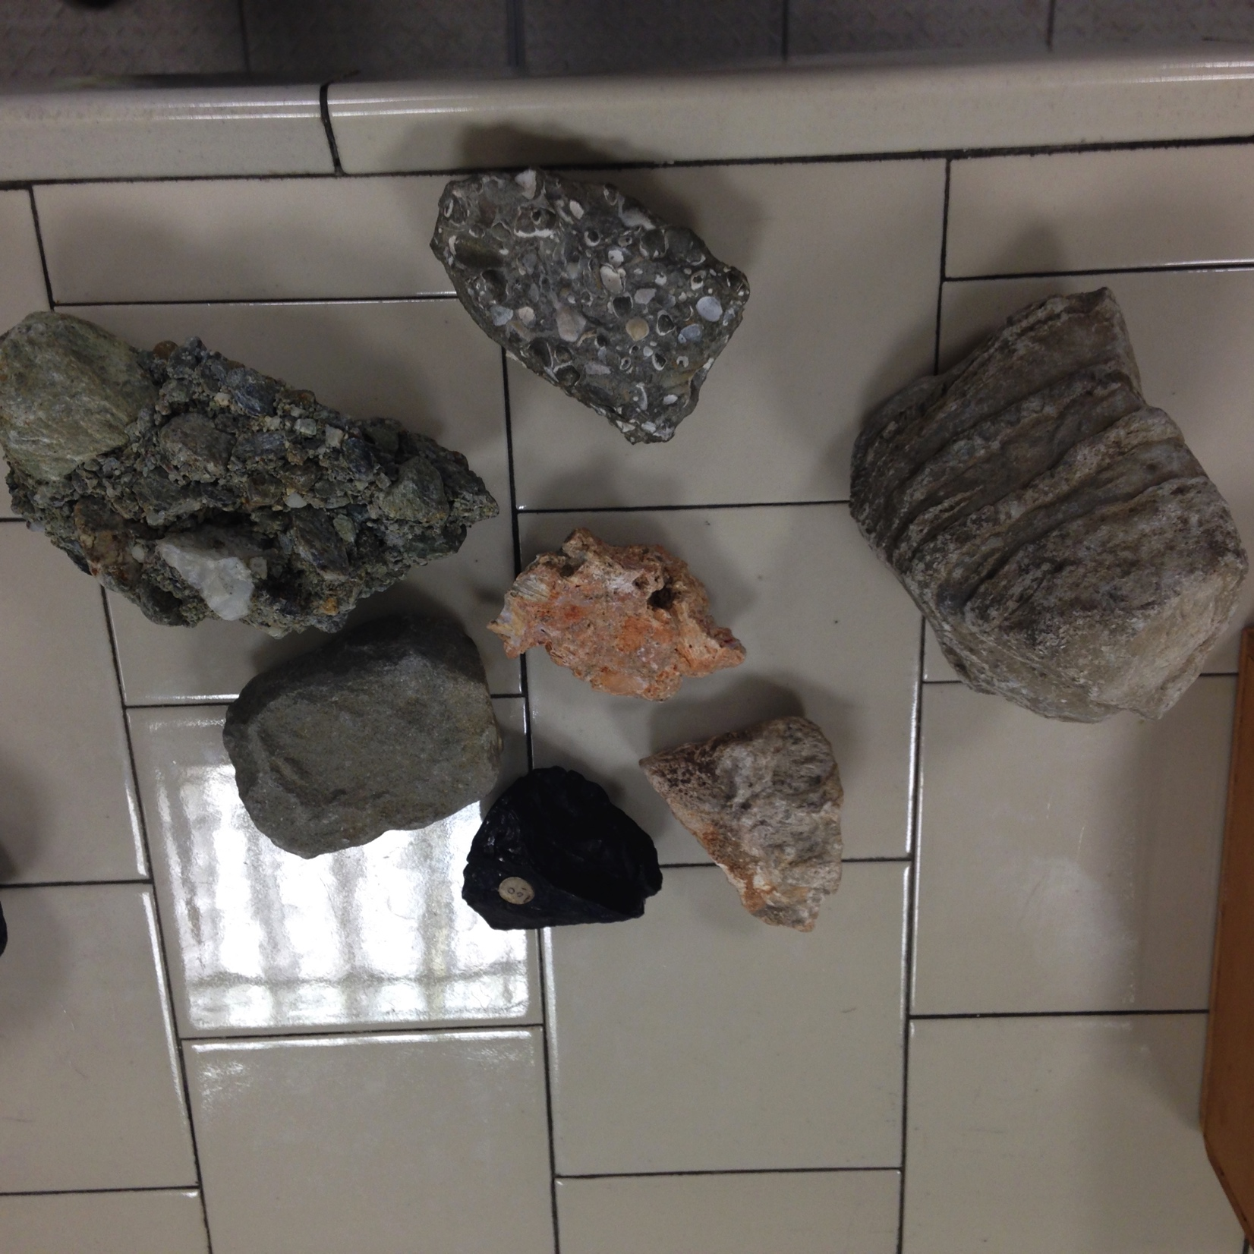
Rocce sedimentarie
Queste sono le rocce sedimentarie che abbiamo guardato insieme, sapreste attribuire ad alcune di queste una origine?
Notes:
16

Slide 17
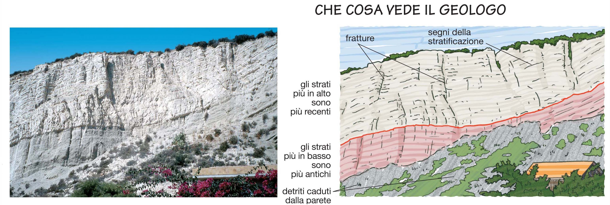
Formazioni rocciose sedimentarie
Notes:
17

Slide 18
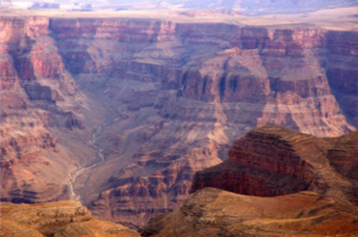
Formazioni rocciose sedimentarie
Grand Canyon (Utah – United States of America)
Notes:
18

Slide 19
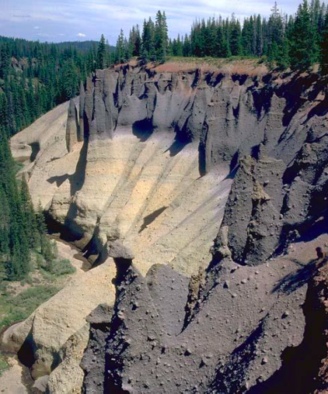
Formazioni rocciose sedimentarie
Formazione di rocce piroclastiche
Crater Lake, Oregon
Notes:
19

Slide 20
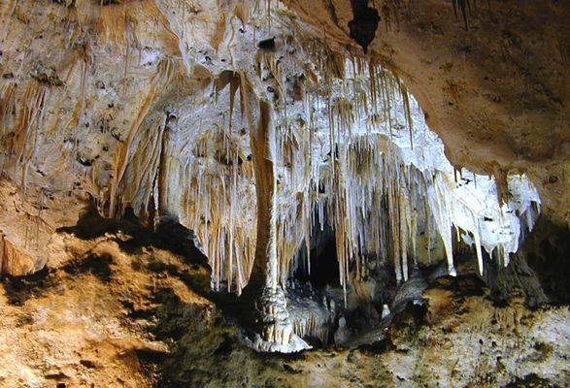
Formazioni rocciose sedimentarie
Stalattiti nella grotta di Carsbard nel Nuovo Messico
Notes:
20

Slide 21
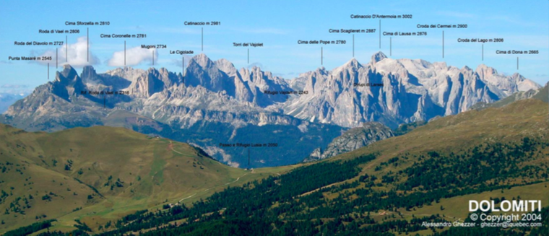
Formazioni rocciose sedimentarie
Le Dolomiti sono scogliere coralline del Triassico (circa 180 milioni di anni fa) e sono costituite principalmente dalla dolomia, ottenuta dal calcare per sostituzione di un atomo di calcio con un atomo di magnesio. Tale sostituzione ha cancellato completamente ogni traccia di fossili.
Notes:
21

Slide 22
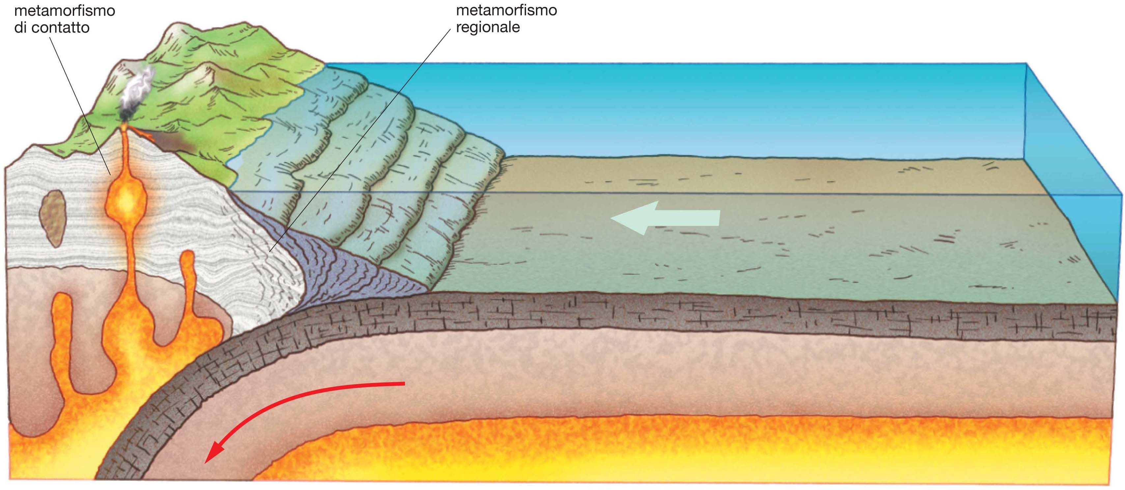
Il Processo metamorfico
Notes:
22

Slide 23
Varie rocce metamorfiche
La ricristallizzazione dei minerali
Notes:
23

Slide 24
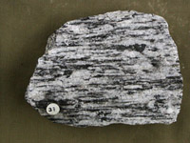
Rocce metamorfiche
Riconoscete questa rocce che abbiamo guardato insieme la scorsa lezione? Sapreste dire ora come potrebbe essersi originata?
Notes:
24

Slide 25
Formazioni rocciose metamorfiche

Slide 26
Il ciclo litogenetico
Notes:
26

Slide 27
Uno dei metodi di datazione delle rocce
Il decadimento dell’uranio-238 fino al piombo-206
Notes:
27

Slide 28
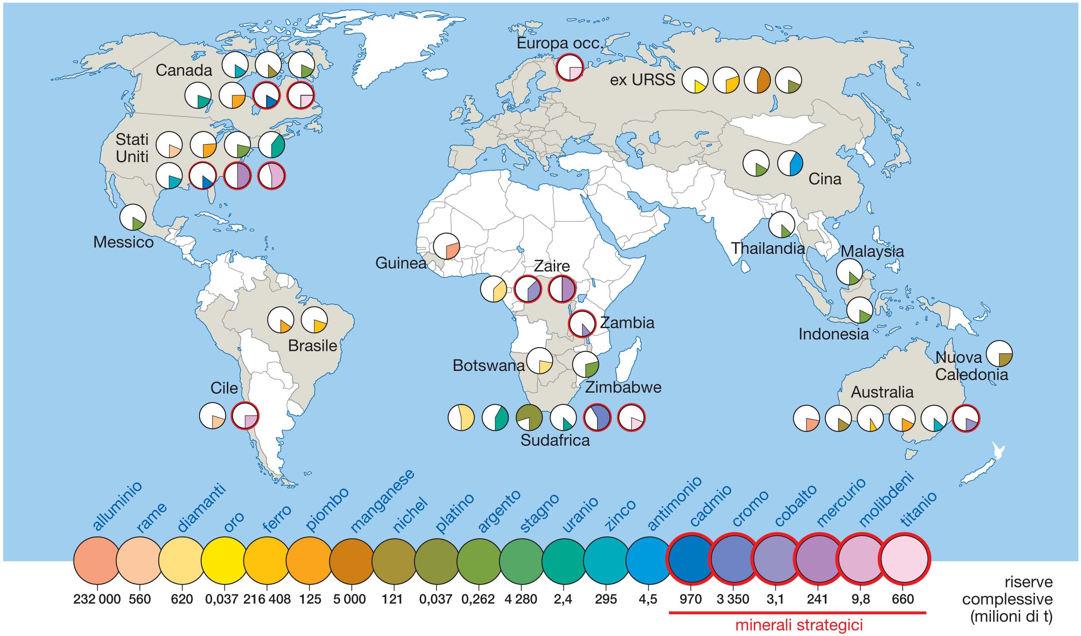
Le risorse minerarie
Notes:
28

Slide 29
Risorse minerarie

Slide 30
Dove studiare
“ST scienze della terra” da pagina 16 a pagina 33
Provate a fare le verifiche sul libro a pagina 34-35-36
Se volete provare a leggere le stesse cose da un altro libro:
http://ebook.scuola.zanichelli.it/lupiagloboblu/volume-minerali-e-rocce-vulcani-terremoti/la-crosta-terrestre-minerali-e-rocce/le-rocce#27
Se infine preferite guardare un video per chiarire le idee e l’inglese è il vostro forte:
https://www.youtube.com/watch?v=pm6cCg_Do6k
Ne avete trovato voi uno più bello o più chiaro? Condividetelo con gli altri magari via facebook o google plus o twitter! Happy sharing!

